Slide 1

Презентація вчителя початкових класів Маліновської Т.М.

Slide 2
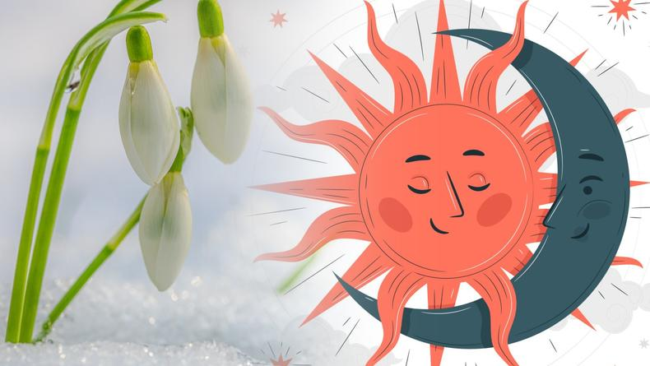
Весняне рівнодення на сьогоднішній день вважається одним із найцікавіших і унікальних явищ природи. В цьому році воно випадає на 20 березня. Весняне рівнодення є початком астрономічної весни та початком нового сонячного року. В цей день світло і темрява по всіх куточках Землі (крім полюсів) розподіляється порівну, по 12 годин. В наступні дні тривалість світового дня зростатиме аж до 21 червня ( дня літнього сонцестояння). З 20 березня ми відчуваємо справжнє весняне потепління. Починається оновлення в природі: перший весняний грім, набухання бруньок на деревах, буйне проростання зелені.

Slide 3
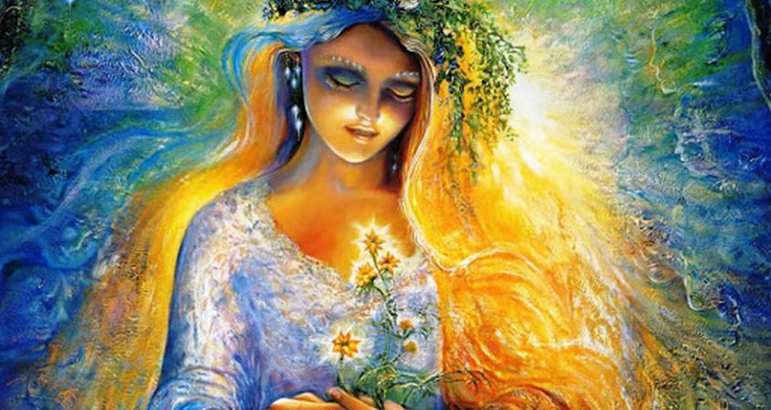
Рівнодення – це не тільки астрономічне явище , а і важливий період року в культурі різних народів. Здавна, саме в цей день наші предки святкували настання весни, сповнене важливим сакральним змістом, перемогою світла над пітьмою, пробудження всього живого і початку нового життя. Перед весняним рівноденням обов’язково наводили лад в будинку, прибирали, робили очищення оселі вогнем свічки, ладаном, окроплювали святою водою. Разом з оселею очищали і думки. Потрібно позбутися образ і почуття провини, повернути борги та підбити підсумки.

Slide 4
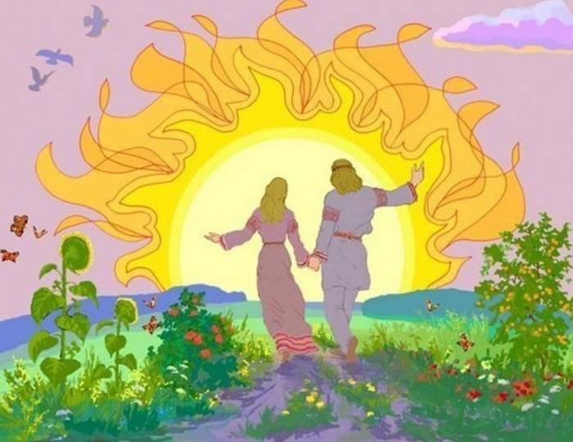
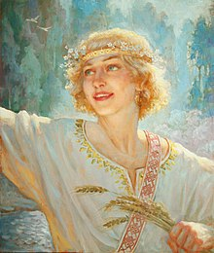
Цей день ще називали святом Ярила – Бога Сонця, кохання і весняної родючості, й урочисто вшановували його. Ярило зображувався прекрасним юнаком, який має золоте кучеряве волосся, і його світло розходиться у всі частини нескінченності. Наші предки зверталися до Сонця, як до втілення божественної сили та вважали найбільшим дивом, джерелом життя, без якого землеробство неможливе. Вранішньому і вечірньому Сонцю молилися, підносячи руки догори. Підносили до Сонця молоко, мед, кутю на Різдво.

Slide 5
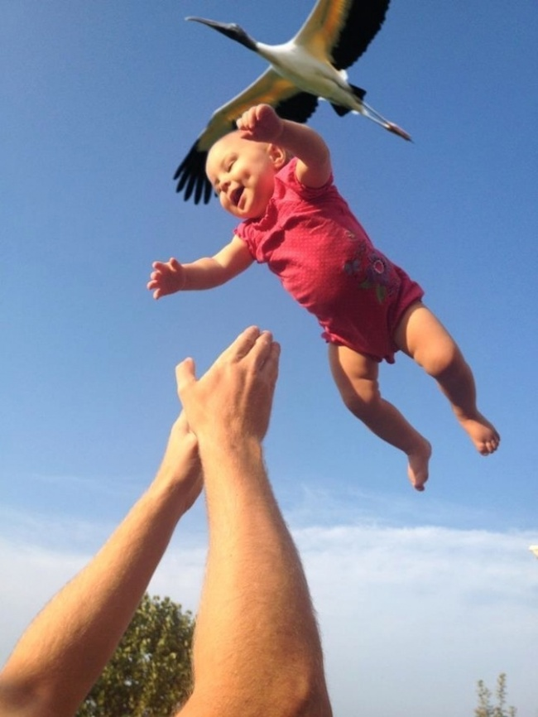
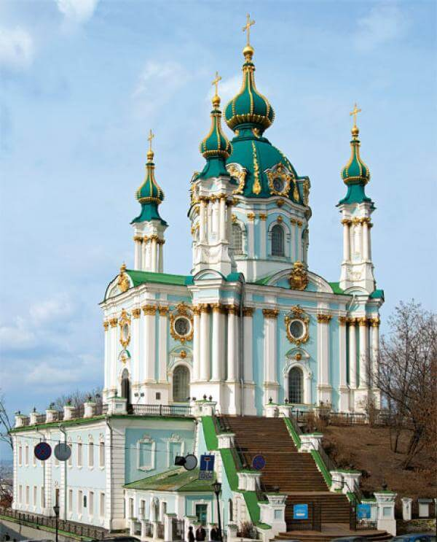
До цього часу зберігся звичай плескати вином вгору на весіллях та інших святах. Ще один популярний звичай – підкидати вгору новонароджену дитину, показувати його Сонцю, променем якого вона освітлювалось в цьому світі. Загалом, дуже багато обрядів і забобонів, пов’язаних із Сонцем, що ретельно виконуються до сьогоднішнього дня. Так, наприклад, не можна виносити сміття після заходу сонця. Храми, як правило будували вівтарем на схід, а дверима на захід. Така традиція перейшла і до християнського будівництва.

Slide 6
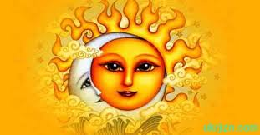




Наші предки зображували Сонце з людським обличчям. Таким був символ Бога на прапорах, вікнах, дверях будівель, кораблях, військових щитах та багатьох інших побутових і мистецьких виробах. Варто тільки поглянути на герби численних українських міст і містечок, козацьких прапорів, на яких головним символом викарбовано саме Сонце. Тобто, наші предки були сонцепоклонниками.

Slide 7
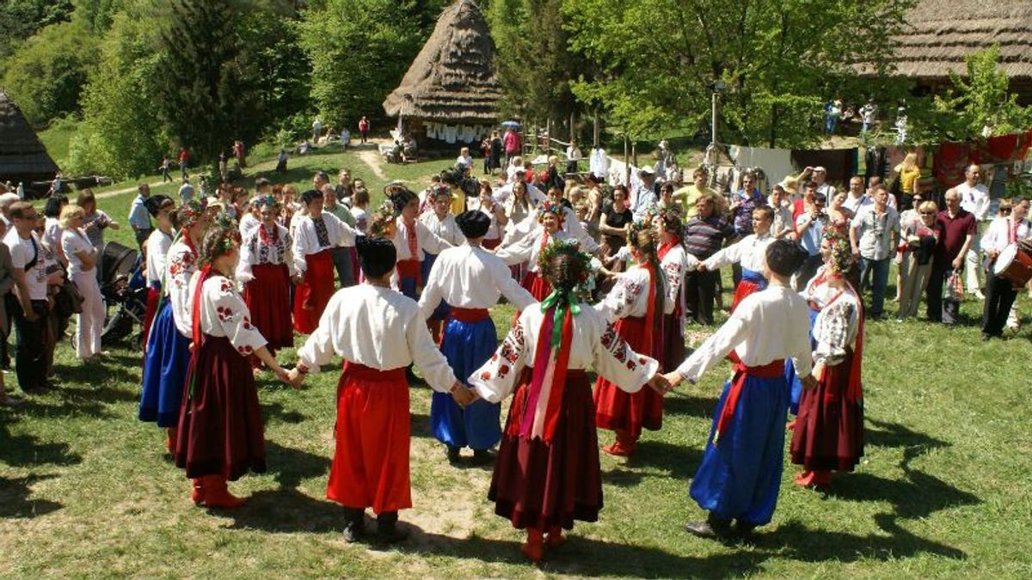
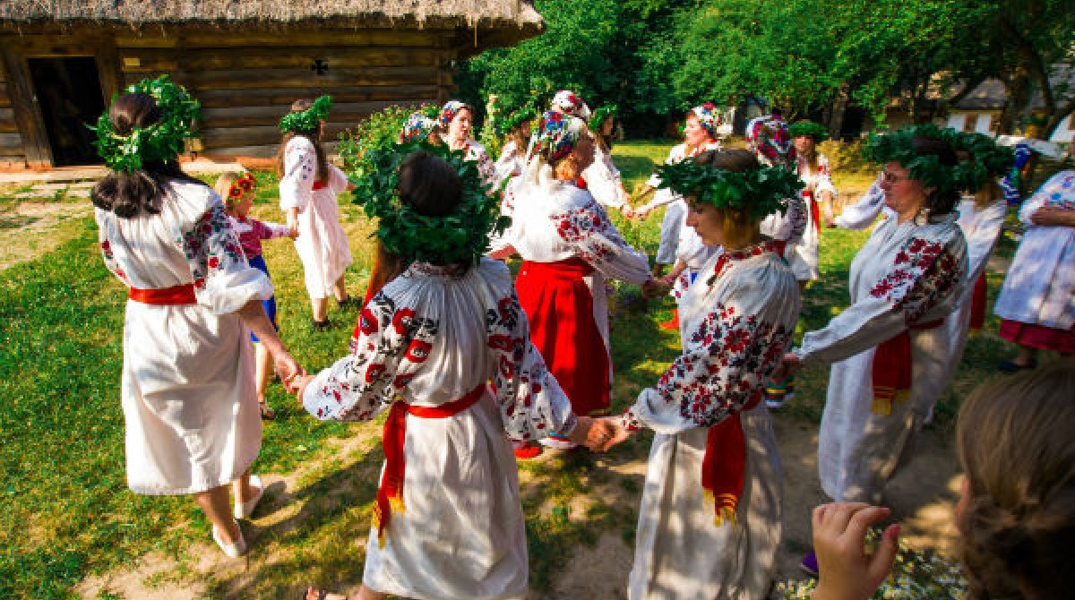
Обряди зустрічі нашими предками весни. Перед тим, як весна прийде, її потрібно викликати. Наші предки вірили, що без цього зима не поступиться і буде панувати весь рік. Починаючи ще зі Стрітення, а особливо в день весняного рівнодення, вони закликали, гукали, запрошували весну, співаючи їй веснянок і звертаючись, як до живої істоти. І викликали вони її з вирію, куди перед холодами відлітають птахи. Саме вони на своїх крилах і приносять весну.

Slide 8
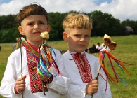
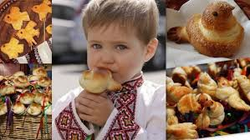
Найпершим прилітає жайворонок. Він і є справжнім благовісником весни. В день весняного рівнодення господині із прісного тіста робили випічку у вигляді жайворонків з відкритими крилами. Їх роздавали дітям, які бігали з випеченими жайворонками по селу, тримаючи в руках, натикали їх на палички, щоб як найвище підняти або клали на голови, імітуючи політ птахів. Бігли з ними на городи, в садки, висаджували випічку на гілки дерев, на скирти сіна. А ввечері з’їдали. Українці вірили, що жайворонки мають ключ від вирію. І саме він відмикає небесні ворота і впускає весну.

Slide 9
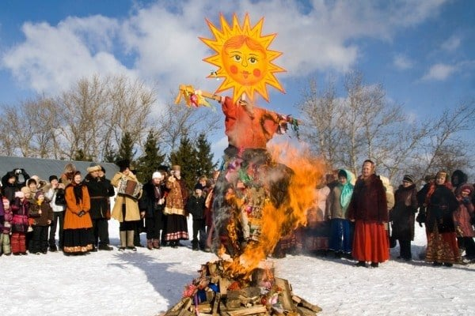
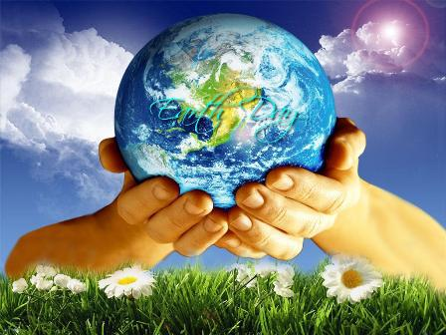
Ще один важливий обряд наших предків в день весняного рівнодення – спалення опудала Марени, що символізувало темряву і зиму. Це виконувалось, щоб земля воскресала, а життя проростало. Бажають, щоб разом з Мареною згоріли і темні сили, що нищать добро. Дійство супроводжується співами та грою на музичних інструментах. Як ми , нажаль, переконалися, зло – це не щось образне, а цілком конкретне. Ми всі побачили втілення зла на землі, на українській землі. Отже, відтворюючи обряд з Мареною бажайте, щоб разом з нею розвіялось попелом зло, що посунулось на нашу суверену державу.

Slide 10


